Slide 1
《微型计算机原理与接口技术》 第6版 第13章 32位微型机的基本 工作原理

Slide 2
§13.4 任务切换
13.4.1 任务结构和任务切换数据结构
13.4.2 任务切换方式
13.4.3 任务调用、链接和切换过程

Slide 3
任务(Task): 一个程序的一次动态执行过程。
处理器可对任务进行调度(dispatch)、执行(exe-cutive)和挂起(suspend)。
任务切换：任务间的控制转移，是32位机段模式中最复杂的部分。
IA-32结构提供一种保护任务状态、调度、执行和切换任务的机制。
保护模式下，处理器的所有操作都发生在一个任务之内。

Slide 4
1. 任务结构
任务结构由2部分组成：
任务的执行空间
包含1个代码段、1个堆栈段、1个或几个数据段。
如使用特权级保护，会为每个特权级提供各自堆栈。
任务状态段TSS
用来说明组成执行空间的段，提供任务状态信息的存储空间。
TSS也为多任务系统提供任务链接机制。
执行任务时，先把其TSS描述符的16位段选择子和64位描述符，装入任务寄存器TR及其高速缓存。由TR选择子可找到TSS描述符；根据描述符中的基址、限长和属性等信息，找到相应的TSS；再由TSS找到任务的执行空间，执行相应的操作。

Slide 5
2.任务切换用到的数据结构
IA-32结构的处理器，使用几个专用的数据结构来支持多任务，通过这些数据结构和寄存器，处理器可以高速地从一个任务切换到另一个任务。
这些数据结构存放在LDT、GDT或IDT表中：
任务状态段TSS
任务状态段TSS描述符
任务寄存器TR
任务门描述符
此外，还有EFLAGS中的任务嵌套标志NT。

Slide 6
1）任务状态段TSS
TSS段中保存的是任务状态或上下文关系，支持任务调用、返回及任务间的嵌套。
TSS属系统段，低位部分由处理器定义，对应一个任务的各种信息，占用104个字节，地址为00H～67H。高位部分从68H开始，由操作系统定义。
通过TSS描述符能找出TSS段的基地址、限长和段属性。
TSS描述符存放在GDT表中。

Slide 7
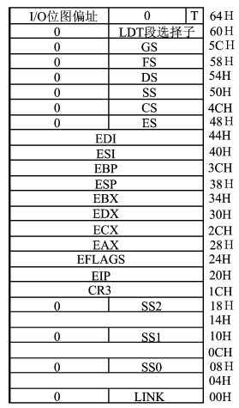
TSS低位部分的格式如图↓
低位部分分成动态域和静态域
（1）动态域
当一个任务被挂起时，处理器修改动态域。动态域包含：
 通用寄存器 EAX, ECX, EDX, EBX, ESP, EBP, ESI, EDI
 段选择子 ES,CS,SS,DS,FS,GS寄存器
 标志寄存器 EFLAGS
 指令指针 EIP
 上个任务的LINK域，任务嵌套时用。

Slide 8
假设从任务1转到任务2，则两任务的TSS段的动态域内容会发生变化：
任务切换前，CPU将被挂起的任务1的动态域内容，保存到它自身的任务状态段TSS1。例如, 把EAX～EDI值存入28H～44H单元, EFLAGS值存入24H等。
接着，把任务2的动态域内容，从TSS2段中取出，装入相应寄存器。
然后，根据新的CS和EIP执行任务2。

Slide 9
（2）静态域
任务切换时，处理器读出静态域，不修改。当创建一个任务时，要进行设置。
静态域包括：
 LDT段选择子 给出任务的LDT表，多个任务也可共享同一个LDT，任务切换时处理器也能切换到另一个LDT去。
 CR3 页目录基址寄存器（PDBR） 含任务所用的页目录物理基址。切换时，CR3被重新装入。
 特权级0∼2的堆栈指针 每个特权级都建有独立的堆栈。在TSS段中存有0∼2级内层堆栈指针SS0:ESP0 ∼ SS2:ESP2。不需设3级堆栈指针。

Slide 10
 T标志 即调试自陷位或T位，字节64H的D0位。当切换进新任务后，如其TSS段的T=1，在执行新任务第1条指令前将产生调试自陷，即产生异常。这时，CPU可做些事情，如统计此任务被切换的次数，检查TSS的值等。
 I/O允许位图基地址 位图放在TSS段高位部分，其基址由66H处的16位值决定。位图最大64K位(8K字节)，决定处理器对该任务使用I/O地址的控制能力，每位控制1个I/O端口地址，可寻址64K个8位I/O端口。某位为0允许对应端口操作；若等于1，则要看当前I/O特权级情况。

Slide 11
2）任务状态段描述符
TSS段描述符定义它的基址、限长以及属性，TSS段最小68H字节，故限长≥67H。
属性S＝0，是系统段描述符或门描述符。
Type字段说明任务类型。如
Type=0010对应LDT；
Tyep=1001是有效任务状态段；
Type=1011是忙任务状态段，即正运行或被挂起的任务。
当前执行任务的TSS类型会被自动置成“忙”。
不能切换到忙TSS，否则通用保护异常（#GP）；
TSS段描述符只能放在GDT中，否则非法异常（#TS）；
TSS选择子要装入TR寄存器，若装进段寄存器将产生#GP异常。

Slide 12
3）任务寄存器TR
任务切换将执行指令：
JMP 段选择子: 偏移量
CALL 段选择子: 偏移量
段选择子指向GDT表中的TSS描述符，它被装进TR寄存器，偏移量丢弃。在找出的TSS描述符中，读出TSS段的基址、段长和属性（同时加载进64位高速缓存），转去执行相应的任务。
执行JMP和CALL指令时，若段选择子指向GDT/ LDT表中的任务门描述符，也能给TR赋值，间接找到任务的TSS段。

Slide 13
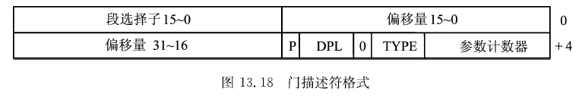
4）任务门描述符（Task-Gate Descriptor）
简称任务门，格式如下图，其TYPE=0101B。
任务门中，TSS段选择子指向GDT表中的1个TSS描述符，偏移量不起作用。
段选择子也装入TR，由它从GDT表中找到TSS描述符，进而找到TSS段，转去执行相应的任务。
任务门可放在GDT/LDT/IDT表中。

Slide 14
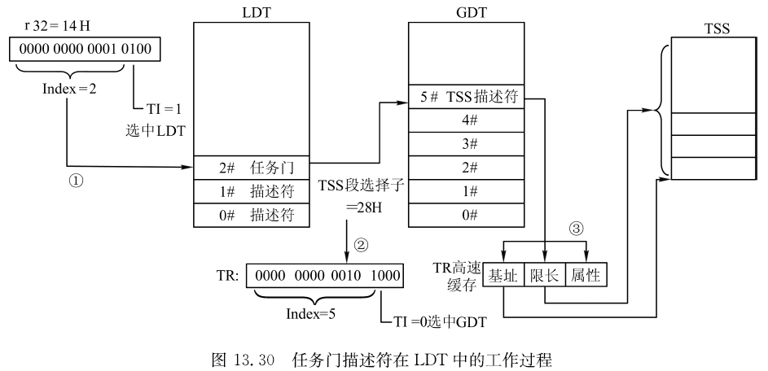
例13.7 执行指令“CALL r32：偏移量”，寻址TSS段以实现任务切换的例子。（参看图13.30）
设16位段选择子r32=14H，则TI=1，Index=2，选择子指向LDT表中的2号任务门描述符。
2号任务门的TSS段选择子(=28H)装入TR寄存器。该选择字表示TI=0，Index=5，指向GDT表中的5号TSS描述符。
从GDT中取出5号TSS描述符，并装入TR高速缓存寄存器，由它指向相应的TSS段。

Slide 15
5）EFLAGS寄存器中的任务嵌套标志NT
NT＝1时，由IRET返回指令执行任务切换操作。用于任务嵌套。

Slide 16
§13.4 任务切换
13.4.1 任务结构和任务切换数据结构
13.4.2 任务切换方式
13.4.3 任务调用、链接和切换过程

Slide 17
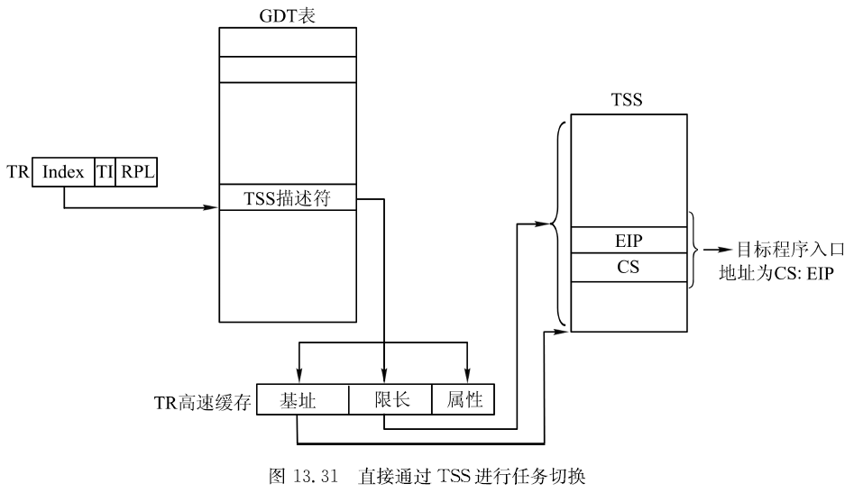
13.4.2 任务切换方式
1. 通过TSS段进行任务切换
即通过执行下面的段间转移或调用指令实现任务切换：
JMP 选择子：偏移量
CALL 选择子：偏移量
会检查TSS描述符中的特权级DPL，同级或更高级程序才可访问相应的TSS段。切换过程如图13.31。

Slide 18
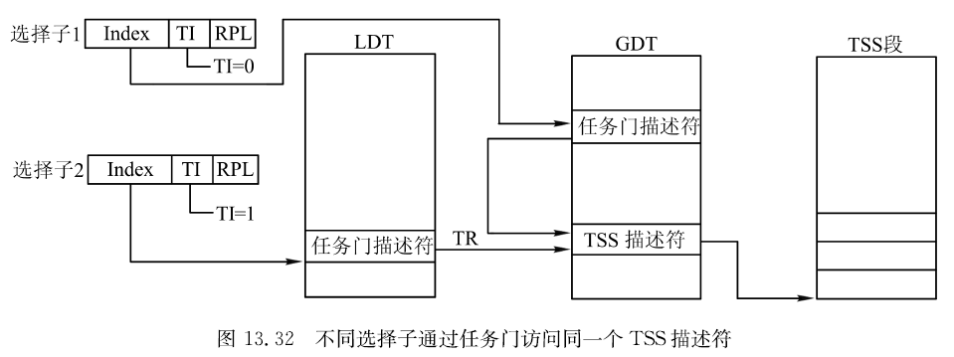
图13.34 直接通过TSS进行任务切换
2. 通过任务门进行任务切换
JMP 选择子：偏移量
CALL 选择子：偏移量
也执行这2条指令，但指令中的选择子指向LDT或GDT中的任务门，过程如图13.32。

Slide 19
3. 通过中断或异常指向IDT表中的任务门进行切换
中断响应或产生异常时，2种方法实现任务切换：
若中断向量号索引的描述符是任务门，控制转移到一个独立任务的处理程序。
若中断或异常号为N，则如图13.28, 以N×8为索引号，指向IDT表中的某个任务门描述符，再由它指向GDT表中的TSS描述符，找到相应的TSS段。

Slide 20
4.通过中断返回指令进行任务切换
当EFLAGS寄存器的位NT＝1时，通过中断返回指令IRET返回时，也可切换到上个任务。

Slide 21
可见，任务切换都要通过TSS描述符找到TSS段，根据描述符中的CS:EIP转向目标代码段。总结起来，任务切换可有的方式：
执行JMP/CALL指令，指向GDT中的TSS描述符；
执行JMP/CALL指令，指向GDT/LDT中的任务门，再由任务门中的TSS段选择子指向TSS描述符，进而指向GDT中的TSS描述符；
由中断/异常向量指向IDT中的任务门，同样可指向GDT中的TSS描述符；
当EFLAGS中的NT=1时, 由IRET指令也能引起任务切换。

Slide 22
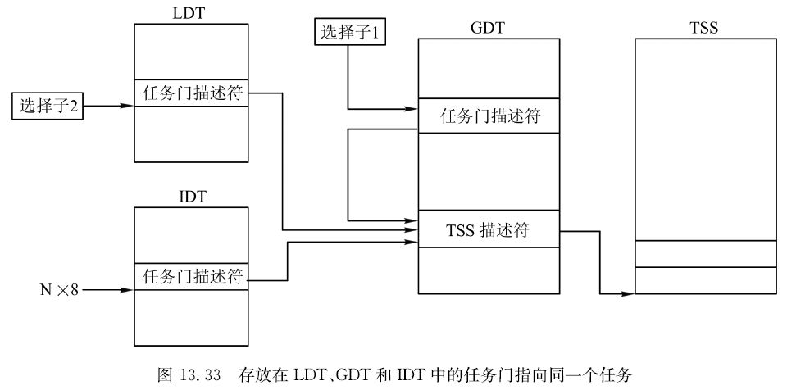
图13.36 存放在LDT、GDT和IDT中的任务门指向同一个任务
存放在LDT、GDT或IDT表中的任务门，可指向同一个任务，如图13.33。

Slide 23
§13.4 任务切换
13.4.1 任务结构和任务切换数据结构
13.4.2 任务切换方式
13.4.3 任务调用、链接和切换过程

Slide 24
13.4.3 任务调用、链接和切换过程
执行JMP、CALL指令、发生中断或异常，可进入任务或调用任务。任务执行时，又可通过JMP、CALL指令、中断或异常、中断返回指令切换到另一个任务去。切换到一个新任务时，要完成一系列操作。
1. 任务的调用和切换
CALL或中断引起切换时，当前任务的环境被自动保存到自身TSS段中，然后被挂起。新任务状态装入处理器，转去运行新任务。
原任务TSS段选择子，装入新任务的TSS段的LINK域中。在新任务中执行IRET指令时，将从LINK域中取出该选择子，正确返回原任务。

Slide 25
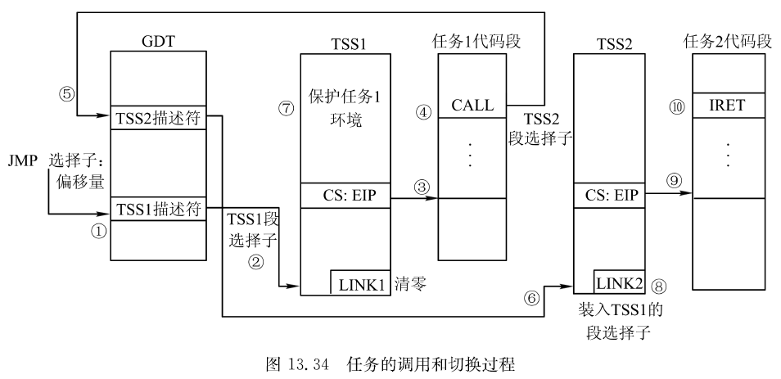
例13.8 利用JMP指令，进入一个正运行的任务1。执行任务1时，由CALL 指令转向新任务2，它们的任务状态段为TSS1和TSS2。在任务2执行IRET指令，可返回到任务1。任务的调用和切换过程

Slide 26
（1）进入任务
执行指令进任务1(原任务)。根据指令中段选择子，在GDT中找到TSS1描述符①，由其中的TSS1段选择子，指向任务1的TSS1②，再根据TSS1中的CS:EIP，转到任务1代码段去执行③。因只有1个任务在执行，TSS1的LINK1域将被清0。
（2）从任务1切换到任务2
在任务1中执行CALL指令④，设指令中选择子指向GDT中的TSS2描述符⑤，该描述符指向任务2的TSS2⑥，将产生任务切换。
先把任务1运行环境存进TSS1⑦，再把任务1的TSS段选择子装入TSS2的LINK2域⑧，然后把TSS2中的动态域内容装入处理器，根据TSS2中的CS:EIP，转到任务2代码段运行⑨，切换到了任务2。
利用中断、异常或JMP指令也可切换到任务2去。

Slide 27
（3）从任务2返回到任务1
运行任务2，执行到IRET指令时⑩，则从TSS2的LIKN2域中取出TSS1段选择子，装入TR寄存器，又可由任务2返回任务1。
此时，除保存任务2运行环境，将TSS2的通用寄存器等内容保存到TSS2动态域中，还恢复任务1运行环境，把TSS1动态域内容，装入处理器的相应寄存器中，继续执行任务1。
不过，如由JMP指令进行任务切换时，不能用IRET指令返回到任务1。

Slide 28
2. 任务的链接和TSS段中的LINK域
一个任务执行时，又去调用另一个任务，称为任务嵌套，被调用的任务被称为嵌套任务。任务嵌套时，由TSS中的LINK域和EFLAGS中的NT标志，共同控制任务的链接和程序的走向。
LINK域全称前面任务LINK域,也称返回链接。当由CALL指令、中断或异常引起任务切换，产生任务嵌套时，处理器修改LINK域，将正执行任务的TSS段选择子，复制到新任务TSS段的LINK域中。
同时将标志寄存器EFLAGS中的NT标志置1，表示当前运行任务，被嵌套在另一任务中。
当程序执行IRET指令挂起新任务时，处理器可利用新任务中的LINK域和NT标志，返回到前面任务去。
由JMP指令引起的任务切换，新任务不能嵌套，此时NT=0，LINK域无效。

Slide 29
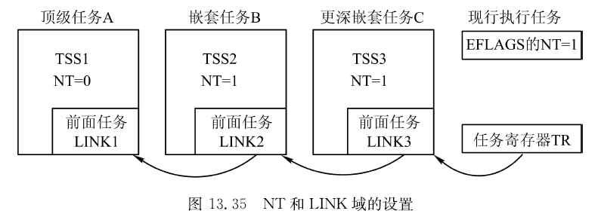
多重嵌套时，NT标志和LINK域的设置情况如图13.35所示，其中A为顶级任务，B为嵌套任务，C为更深的嵌套任务。运行过程
先运行当前任务A，A没嵌套在其它任务中，它是顶级任务，所以其NT=0，LINK1域等于0。

Slide 30
如运行任务A时，出现中断或执行了CALL指令，产生了任务切换，由A切换到B。A的运行环境保存进TSS1，NT位=0。因为B嵌套在A中，所以EFLAGS的NT=1，并修改动态域，使TSS2中的NT位置1。并将A的TSS1段选择子，装入B的LINK2域，以便返回A。B的TSS2的动态域内容送处理器。
同样，若运行B时切换到C，则B的TSS2段选择子装入TSS3的LINK3中。任务A转到C的过程称为任务的链接。
在任务C中执行IRET指令时，TSS3中的NT位清0，根据LINK3，取出TSS2的选择子装入TR，返回任务B。
同样，在B中执行IRET指令，使TSS2的NT位清0，根据LINK2，返回A。由于A的LINK1=0，链接结束。从任务C返回A的过程称为任务的解链。

Slide 31
3. 任务切换的过程
前面介绍的只是任务调用、链接和任务切换的大致过程。实际上，任务切换时还要进行种种检查何设置，特别是特权级检查，以及新任务TSS描述符的限长检查，忙标志、NT标志、TS标志设置，保护老任务的TSS，装载TR等等，工作过程很复杂。不做一一介绍了，详见课本。

